Slide 2
День занимательных уроков
Сказочная литература.
Озорная грамматика.
Весёлая математика.
Забавный окружающий мир.
Любимая музыка .

Slide 3
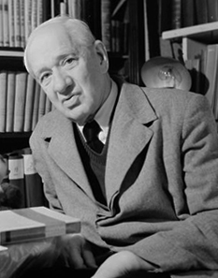
Корней Иванович Чуковский
1. ТАРАКАНИЩЕ
2. АЙБОЛИТ
3. ДЯДЯ СТЕПА
4. БАРМАЛЕЙ

Slide 4
Найди ошибки…
я жыву в лисной глушы.

Slide 5
Составь слова…
К М Ш А Н И Ь П Р Я К Л Т У О

Slide 6
Отгадай ребусы…
Р 1 а
3 буна

Slide 7
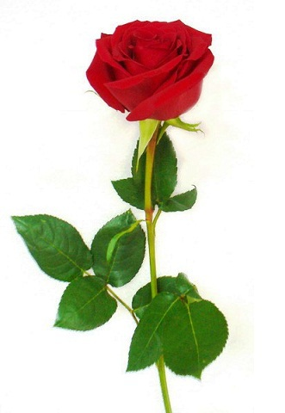
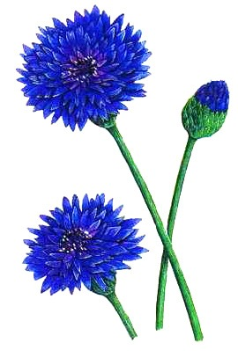
Какой цветок лишний? Почему?

Slide 8
Составь названия животных…
АКР
КОРТ
КУТИЛА
СИЛА
КОЛОС

